Slide 1
Moduły obszarowe wspierające kształcenie kierunkowe
Kolegium Dydaktyki Ogólnouniwersyteckiej
www: kdo.us.edu.pl

Slide 2
Program studiów I stopnia
Moduły kierunkowe
Moduły dziedzinowe
Moduły obszarowe
Otwarte moduły uniwersyteckie (OMU)

Slide 3
Moduły obszarowe wspierające kształcenie kierunkowe
Głównym celem kształcenia obszarowego jest wspieranie kształcenia kierunkowego. W ramach modułów proponowanych na tym poziomie kształcenia studenci i studentki mają możliwość wzbogacić swoje wykształcenie o dodatkowe kompetencje istotne z punktu widzenia ich kierunku studiów, powiązane z innymi dyscyplinami, w ramach których prowadzone są badania w Uniwersytecie Śląskim w Katowicach
W programie studiów definiowano obszary, z których osoby studiujące będą mogły wybierać moduły, standardowo po 2 w semestrze II, III, IV i V.
Każdy moduł to 30 godzin zajęć i 3 ECTS.

Slide 4
Sześć obszarów
Ekspresja twórcza i krytyczne myślenie
Zdrowie i rozwój osobisty
Cyfrowy świat
Środowisko naturalne i technologie
Społeczeństwo obywatelskie i przedsiębiorczość
Granice nauki

Slide 5
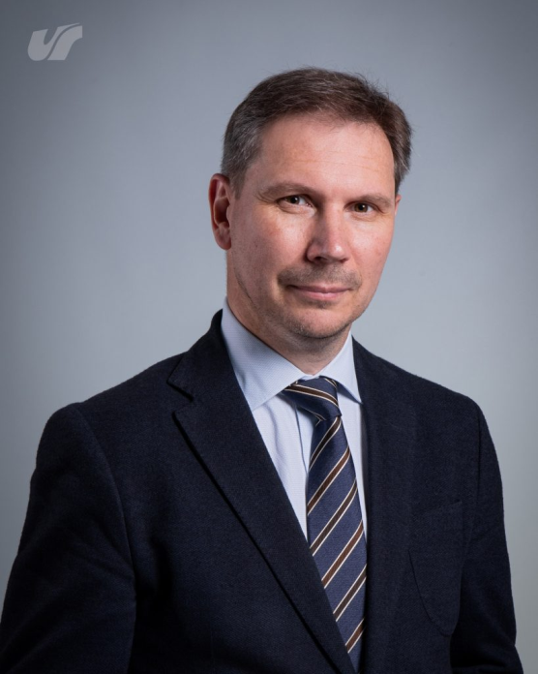
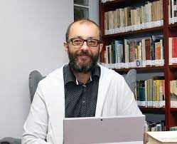
Obszary oraz ich Liderki i Liderzy
Cyfrowy świat
Granice nauki
prof. dr hab. Michał Baczyński
Wydział Nauk Ścisłych i Technicznych
prof. dr hab. Przemysław Marciniak
Wydział Humanistyczny

Slide 6
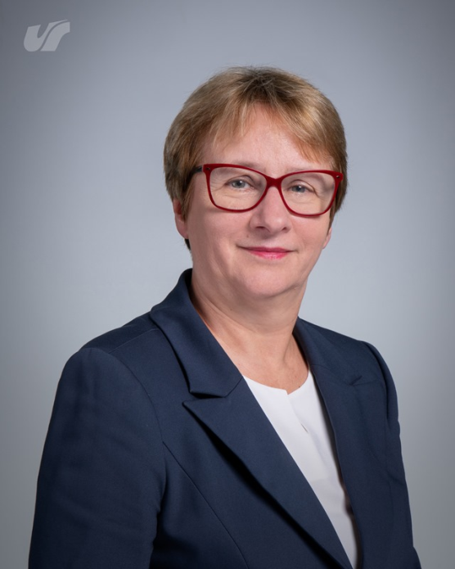
Obszary oraz ich Liderki i Liderzy
Ekspresja twórcza i krytyczne myślenie
Środowisko naturalne i technologie
prof. dr hab. Zofia Piotrowska-Seget Wydział Nauk Przyrodniczych
dr hab. Joanna Wowrzeczka
Wydział Sztuki i Nauk o Edukacji

Slide 7
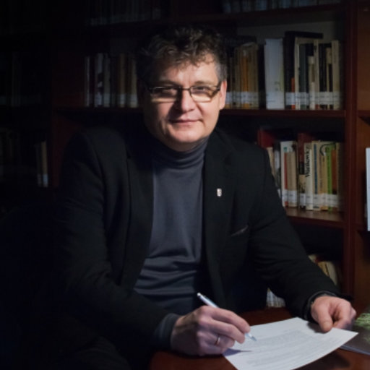
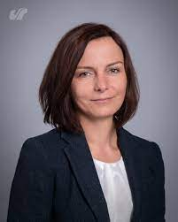
Obszary oraz ich Liderki i Liderzy
Społeczeństwo obywatelskie i przedsiębiorczość
Zdrowie i rozwój osobisty
dr hab. Mariusz Jagielski, prof. UŚ
Wydział Prawa i Administracji
dr hab. Patrycja Szostok-Nowacka prof. UŚ
Wydział Nauk Społecznych

Slide 8
Konkretne moduły proponowane w ramach obszaru
Cyfrowy świat
Sztuczna inteligencja
Koordynator: dr hab. Agnieszka Nowak-Brzezińska prof. UŚ (WNŚIT)
Analiza danych: metody i narzędzia
Koordynator:
prof. dr hab. Michał Baczyński (WNŚIT)
Ekspresja twórcza i krytyczne myślenie
Sztuka krytycznego myślenia
Koordynator:
dr Szymon Makuła (WH)
Wyjście z komfortocenu
Koordynator:
dr hab. Joanna Wowrzeczka (WSNE)
Granice nauki
Nauka i pseudonauka
Koordynator:
prof. dr hab. Przemysław Marciniak (WH)
Zrozumieć Noblistów
Koordynator:
prof. dr hab. Armand Cholewka (WNŚiT)

Slide 9
Konkretne moduły proponowane w ramach obszaru
Społeczeństwo obywatelskie i przedsiębiorczość
Przedsiębiorczość
Koordynator:
prof. dr hab. Piotr Pinior
Vademecum prawa
Koordynator:
dr Mateusz Zeifert
Środowisko naturalne i technologie
Katastrofalne żywioły
Koordynator:
dr hab. Sławomir Pytel prof. UŚ
Zielone technologie
Koordynator:
dr Katarzyna Kowalska-Szojda prof. UŚ
Zdrowie i rozwój osobisty
Rozwój osobisty
Koordynator:
dr hab. Patrycja Szostok-Nowacka, prof. UŚ
Styl życia a zdrowie człowieka
Koordynator:
dr Monika Tarnawska

Slide 10
Cyfrowy świat
Sztuczna inteligencja
Sztuczna inteligencja (ang. Artificial Intelligence, AI) z uwzględnieniem różnych perspektyw: matematycznej, technicznej, prawnej, społecznej oraz artystycznej.
Analiza danych: metody i narzędzia
Organizacja procesu analizy danych.
Zastosowania AI na przykładzie działania urządzeń i aplikacji codziennego użytku.
Chat GPT i inne podobne narzędzia - jak działać z nimi zgodnie z etyką i regułami prawnymi.
Etapy analizy danych i ich realizacja praktyczna.
Przegląd mechanizmów organizacji procesu analizy danych w wybranym środowisku.
Pakiety graficzne: wizualizacja danych i wyników analiz.
Wykorzystanie metod analizy danych w wybranym środowisku.

Slide 11
Ekspresja twórcza i krytyczne myślenie
Sztuka krytycznego myślenia
Formuła treningu krytycznego.
Wyjście z komfortocenu
Źródła komfortocenu i nowy język opisujący współczesny świat
Krytyczne myślenie w nauce.
Krytyczne myślenie w filozofii.
Krytyczne myślenie w retoryce.
Krytyczne myślenie w prawie.
Krytyczne myślenie w życiu codziennym.
Myślenie krytyczne wobec faktów.
Myślenie krytyczne wobec teorii.
Myślenie krytyczne wobec (fake)newsów.
Myślenie krytyczne wobec siebie (autokrytycyzm).
Gospodarka przyszłości – odwrót od kapitałocenu
Nowe źródła optymizmu – w sztuce marzenia stają się rzeczywistością
Kryzysy i niedobory, które nas już nie opuszczą
Kultura jako źródło nowatorskich modeli działania w stronę odbudowywania zaufania, wyobraźni i współpracy.

Slide 12
Granice nauki
Nauka i pseudonauka
Źródła myślenia naukowego.
Zrozumieć Noblistów
Kiedy wiedza jest nauką? (Różnice między przekonaniami naukowymi a filozoficznymi, religijnymi czy pseudonaukowymi).
Co nie jest nauką, ale ją udaje? Jak pseudonauka podszywa się pod naukę?
Kiedy i dlaczego ludzie wierzą w pseudonaukę?
Ocena rzetelności ekspertów i wiarygodność źródeł informacji; rozpoznanie i krytyczną analizę tekstów pseudonaukowych.
Najważniejsze osiągnięcia naukowe laureatów Nagrody Nobla oraz znaczenie ich odkryć dla współczesnego człowieka.
Nagroda Nobla w kontekście życia społecznego, a zwłaszcza w kontekście utrzymania pokoju na świecie.
Ekonomia i literatura jako dziedziny noblowskie.

Slide 13
Społeczeństwo obywatelskie i przdsiębiorczość
Przedsiębiorczość
Wymagania prawne zakładania i prowadzenia działalności gospodarczej.
Vademecum prawa
Jak prawidłowo odczytać tekst prawny (ustawę, decyzję administracyjną, umowę)?
Zarządzanie biznesem.
Ekonomia domowa (zarządzanie obowiązkami domowymi i budżetem rodzinnym) oraz budowa indywidualnej ścieżki kariery zawodowej.
Ochrona własności intelektualnej. Zarządzanie bezpieczeństwem informacji (w tym danymi osobowymi).
Prawa i wolności człowieka. Co nam gwarantuje konstytucja?
Formy działania administracji i kluczowe akty administracyjne. Relacje obywatel - urząd
Prawo cywilne – czynności prawne, zawieranie umów, odpowiedzialność cywilna,
Odpowiedzialność karna - przestępstwo, kara, wina, stadia postępowania karnego.

Slide 14
Środowisko naturalne i technologie
Katastrofalne żywioły
Zagrożenia naturalne (trzęsienia ziemi, osuwiska, ekstremalne zjawiska pogodowe, promieniotwórczość naturalna).
Zielone technologie
Kluczowe zagadnienia związane z zieloną technologią: w aspekcie Celów Zrównoważonego Rozwoju oraz Europejskiego Zielonego Ładu, dyrektyw Unii Europejskiej,
Zagrożenia antropogeniczne (zapadliska pogórnicze, gospodarka komunalna, transport, przemysł, zanieczyszczenia wód, zanieczyszczenia odpadami, zanieczyszczenia gleb, promieniotwórczość).
Zagrożenia biologiczne – inwazje biologiczne - pochodzenie, drogi rozprzestrzeniania się, wpływ na bioróżnorodność; broń biologiczna.
Jak zaprojektować i wyprodukować nowoczesne materiały przyjazne środowisku?
Energia przyjazna środowisku,
Biologiczne metody oczyszczania środowiska - biotechnologie stosowane w oczyszczaniu ścieków; gleby, powietrza.

Slide 15
Zdrowie i rozwój osobisty
Rozwój osobisty
Komunikacja: interpersonalna i społeczna. Różnorodności i odmienność kulturowa we współczesnym świecie.
Styl życia a zdrowie człowieka
Pojęcie zdrowia i choroby. Model biomedyczny i holistyczny. Homeostaza i adaptacja.
Mechanizmy ewolucyjne zachowań społecznych.
Racja czy relacja? Argumentacja: sztuka - technika. Jak przekonywać do swoich racji nie raniąc innych.
Gdy nie udaje się porozumieć. O konfliktach i ich rozwiązywaniu.
Przemoc: pojęcie, przyczyny, wpływ, przeciwdziałanie.
Udział czynników psychicznych w powstawaniu i przebiegu choroby.
Jak rozpoznajemy choroby: objawy i symptomy. Choroby cywilizacyjne.
Działanie leków. Związki chemiczne w żywności.
Wybory naszej codzienności (styl życia, aktywność fizyczna, dieta, używki) a zdrowie.

Slide 16
Moduły obszarowe realizowane są na poziomie ogólnouczelnianym
10 godz. wykładu w formie hybrydowej – wykład, na który można przyjść lub zobaczyć go w formie transmisji, zostanie też udostępniony jako nagranie. Będzie się kończył sformułowaniem zagadnień badawczych, które będą kontynuowane i rozwijane w trakcie warsztatów lub zajęć projektowych. Na koniec cyklu wykładów będzie przeprowadzany sprawdzian, którego zaliczenie będzie warunkiem dopuszczenia do udziału w zajęciach warsztatowych lub projektowych.
20 godz. ćwiczeń realizowanych w „tygodniu projektowym” druga część modułu obszarowego będzie realizowana stacjonarnie – przez 5 dni po 4 godz. dydaktyczne.
Warsztaty i zajęcia projektowe odbywać się będą w tygodniu projektowym od 11.05.2024 do 18.05.2024.

Slide 17
Kształcenie obszarowe w ramach kierunku studiów
Informacje na temat programu studiów dostępne są na stronie internetowej:
www.informator.us.edu.pl
W powyższym linku można sprawdzić, jakie moduły w ramach kształcenia obszarowego zostały zaplanowane na poszczególnych kierunkach studiów.
UWAGA!
Uprzejmie prosimy, aby każda dyrekcja kierunku przygotowała i wkleiła w kolejny slajd zrzuty odpowiednich fragmentów z Informatora ECTS, obrazujące to, jak wygląda kształcenie obszarowe w programach zarządzanego przez Państwa kierunku (wg przykładu zamieszczonego na kolejnym slajdzie).

Slide 18
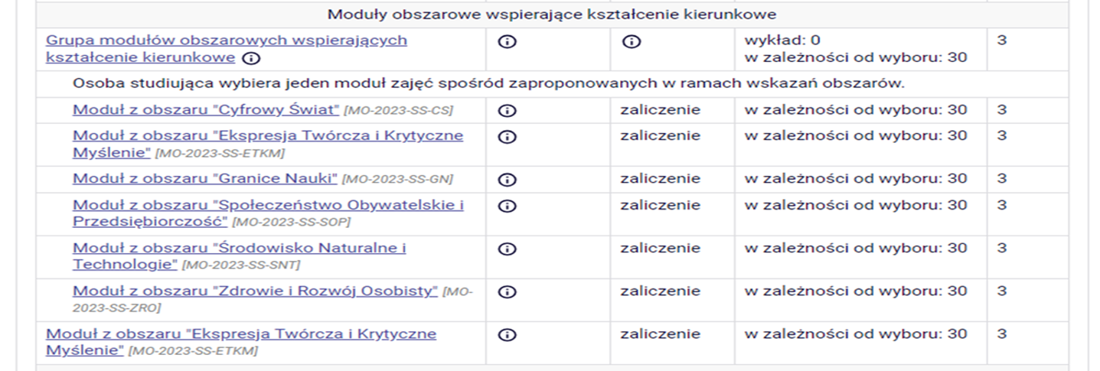
Kształcenie obszarowe w ramach kierunku studiów
www.informator.us.edu.pl
Filozofia, studia stacjonarne I stopnia (semestr II)

Slide 19
Rejestracja na moduły w ramach kształcenia obszarowego www.usosweb.us.edu.pl
Rejestracja jest dwuetapowa:
I etap to rejestracja na konkretny moduł (przedmiot) – 20-23 listopada 2023 r. Kolejność zapisów na tym etapie nie ma znaczenia, a rejestracja na poszczególnych Wydziałach będzie uruchamiana sukcesywnie.
II etap to rejestracja do konkretnej grupy danego modułu (przedmiotu) - styczeń 2024 r. Na tym etapie będą podane dokładne informacje dotyczące realizacji wybranego modułu (harmonogram zajęć – konkretne godziny realizacji zajęć w dniach 11-18.05.2024).

Slide 20
Rejestracja na moduły w ramach kształcenia obszarowego www.usosweb.us.edu.pl
W zależności od tego, ile osób na pierwszym etapie zapisze się na konkretny moduł, otwarta zostanie stosowna liczba grup tego przedmiotu do rejestracji na drugim jej etapie, czyli uruchomimy adekwatną do zainteresowania nim liczbę grup modułu. Jeśli dany moduł nie zdobędzie odpowiedniej liczby osób zainteresowanych, nie zostanie uruchomiony w danym semestrze. W takiej sytuacji studenci i studentki będą samodzielnie przerejestrowywać się na inny dostępny moduł.
Wszelkie informacje dotyczące rejestracji, również te związane z weryfikacją poprawności dokonywanych wyborów (ich zgodności z programem studiów) będą przekazywać osobom studiującym dziekanaty.

Slide 21
Vademecum studenckie moduł dla studentek i studentów I roku
Z myślą o studentkach i studentach I roku, którzy dopiero zaczynają odnajdować się w uniwersyteckiej rzeczywistości, przygotowano Vademecum studenckie, które każda studentka i każdy student powinni zaliczyć, aby zamknąć pierwszy semestr studiowania. Na realizację tego modułu składają się między innymi spotkania informacyjne, które odbyły się w pierwszych dniach października, zbór informacji dostępnych w specjalnej zakładce na stronie www.us.edu.pl/student, działania realizowane przez Centrum Wychowania Fizycznego i Sportu oraz Studium Praktycznej Nauki Języków Obcych, a także trzy szkolenia online:
BHP – Bezpieczeństwo i Higiena Pracy,
Pierwsze kroki z narzędziami do pracy zdalnej,
Teams i Moodle - pierwsze kroki w UŚ.
Szkolenia dostępne są na międzywydziałowej platformie Moodle (https://el.us.edu.pl/mw/course/index.php?categoryid=26).
Jeśli mają Państwo jakieś pytania dotyczące Vademecum studenckiego, bardzo proszę kierować je na adres: dlastudenta@us.edu.pl

Slide 22
Testy diagnostyczne z języków obcych dla studentek i studentów I roku
Od 15 października otwarte są testy diagnostyczne z języków obcych dla osób studiujących na kierunkach, na których lektorat z języka obcego rozpoczyna się w semestrze letnim. Studentki i studenci pierwszego roku studiów I stopnia i jednolitych studiów magisterskich zobowiązani są do przystąpienia do testu z języka obcego. Testy dostępne są na platformie Moodle:
język angielski,
język francuski,
język hiszpański,
język niemiecki,
język rosyjski.
Po rozwiązaniu testu diagnostycznego osoby studiujące otrzymają diagnozę językową i opis optymalnej ścieżki kształcenia językowego. Dla osób, które chciałyby skonsultować otrzymaną diagnozę lub dowiedzieć się więcej na temat tego, jak wygląda kształcenie językowe, został uruchomiony punkt konsultacyjny prowadzony przez Studium Praktycznej Nauki Języków Obcych. Konsultacje są prowadzone od poniedziałku do czwartku w godzinach 13.00 – 15.00 (ul. Bankowa 14, Pawilon B, II piętro, s. 358, Cieszyn, czwartki w godzinach 13.00 - 13.45, w sali B1.11a)
Ewentualne pytania dotyczące diagnozy językowej proszę kierować na adres: spnjo@us.edu.pl .

Slide 23
KDO Kolegium Dydaktyki Ogólnouniwersyteckiej
kontakt: kdo@us.edu.pl
www: kdo.us.edu.pl

